Slide 1
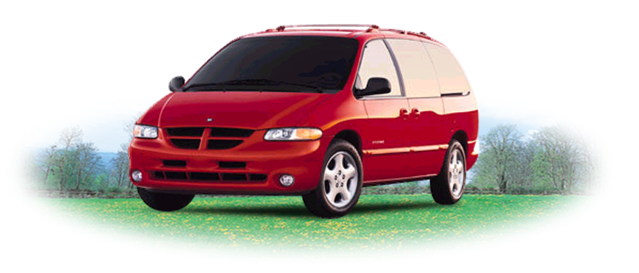
CARNIVAN
한국형 정통 미니밴-카니밴

Slide 2
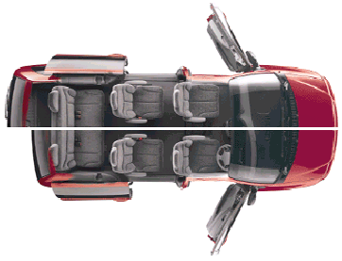

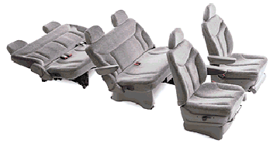


넉넉한 실내 공간! 그 안에서 삶의 여유를 찾는다
제 원
전장(mm) : 4,890
전폭(mm) : 1,895
전고(mm) : 1,730
축간거리(mm) :
2,910
최저지상고(mm) :
190
중량(kg) : 1,800
홈
제원
안전
외관
내관
파워
가격
색상

Slide 3


난 오직 카니밴! 나와 내 가족의 안전을 위해!
안 전
미연방 자동차 안전
기준 만족
대용량 듀얼 에어백
4륜 ABS System
고강성 사다리꼴
프레임
헤드램프 내장형
코너링 램프
에어백

Slide 4


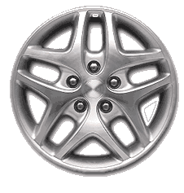
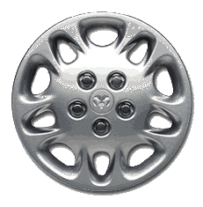

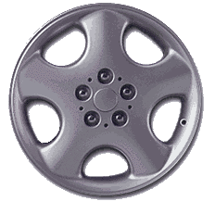

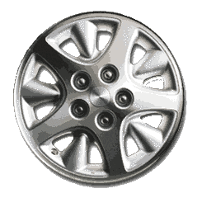
또 하나의 나! 카니밴으로 나를 말한다
외 관
좌우측의 듀얼
슬라이딩 도어
열선 내장 전동식
백미러
쿼터글라스 일체형
센터레일
고감각 헤드램프
바디칼라 범퍼

Slide 5
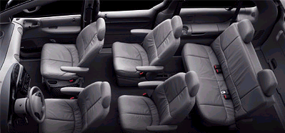
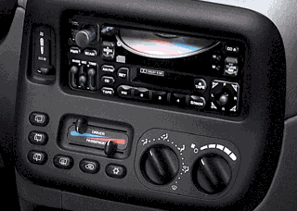
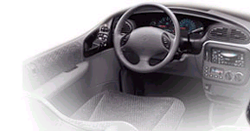
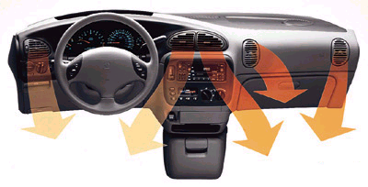
휴식 같은 친구가 있다! 카니밴이 있다!
내 관
운전석 파워시트
콘트롤식 듀얼
에어컨
2열 시트 180도
회전기능
4단 전자제어식
오토매틱
시트백 테이블

Slide 6
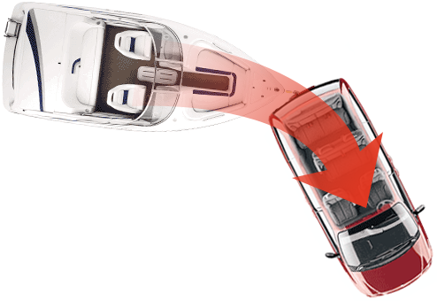
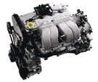
소리 없이 느껴지는 강한 힘!
파 워
2497cc DOHC V6
가솔린 엔진
최고 출력(ps/rpm)
:150/5,000
연료 : LPG(72l)
정속주행연비(km/l)
:12.5(M/T)
최고 속도(km/h)
:185
가솔린 엔진

Slide 7
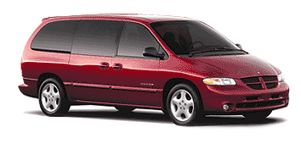
합리적인 삶! 그것은 결코 거품에 있지 않다
가 격
CARNIVAN
GOLD : 1790
CARNIVAN
LEISURE : 1560
CARNIVAN
TOUR : 1410
(단위:만원)

Slide 8
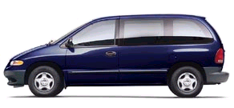
Patriot Blue Pearl Coat
사진의 색상은 실제 색상과 약간 다를 수 있습니다.
홈
www

Slide 9
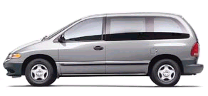
Bright Silver Metalic
사진의 색상은 실제 색상과 약간 다를 수 있습니다.

Slide 10
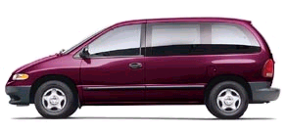
Cranberry Pearl Coat
사진의 색상은 실제 색상과 약간 다를 수 있습니다.

Slide 11

Flame Red
사진의 색상은 실제 색상과 약간 다를 수 있습니다.

Slide 12
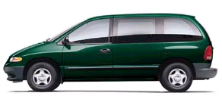
Aquamarine Metalic
사진의 색상은 실제 색상과 약간 다를 수 있습니다.

Slide 13
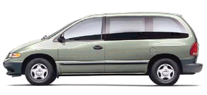
Cypress Green Pearl Coat
사진의 색상은 실제 색상과 약간 다를 수 있습니다.

Slide 14

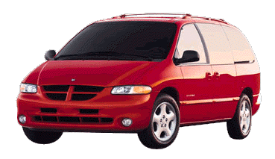
CARNIVAN
한국형 전통 미니밴-카니밴
이제 만나실 수 있습니다!
Homepage http://www.purun.co.kr
E-mail abc@purun.co.kr

